Slide 1
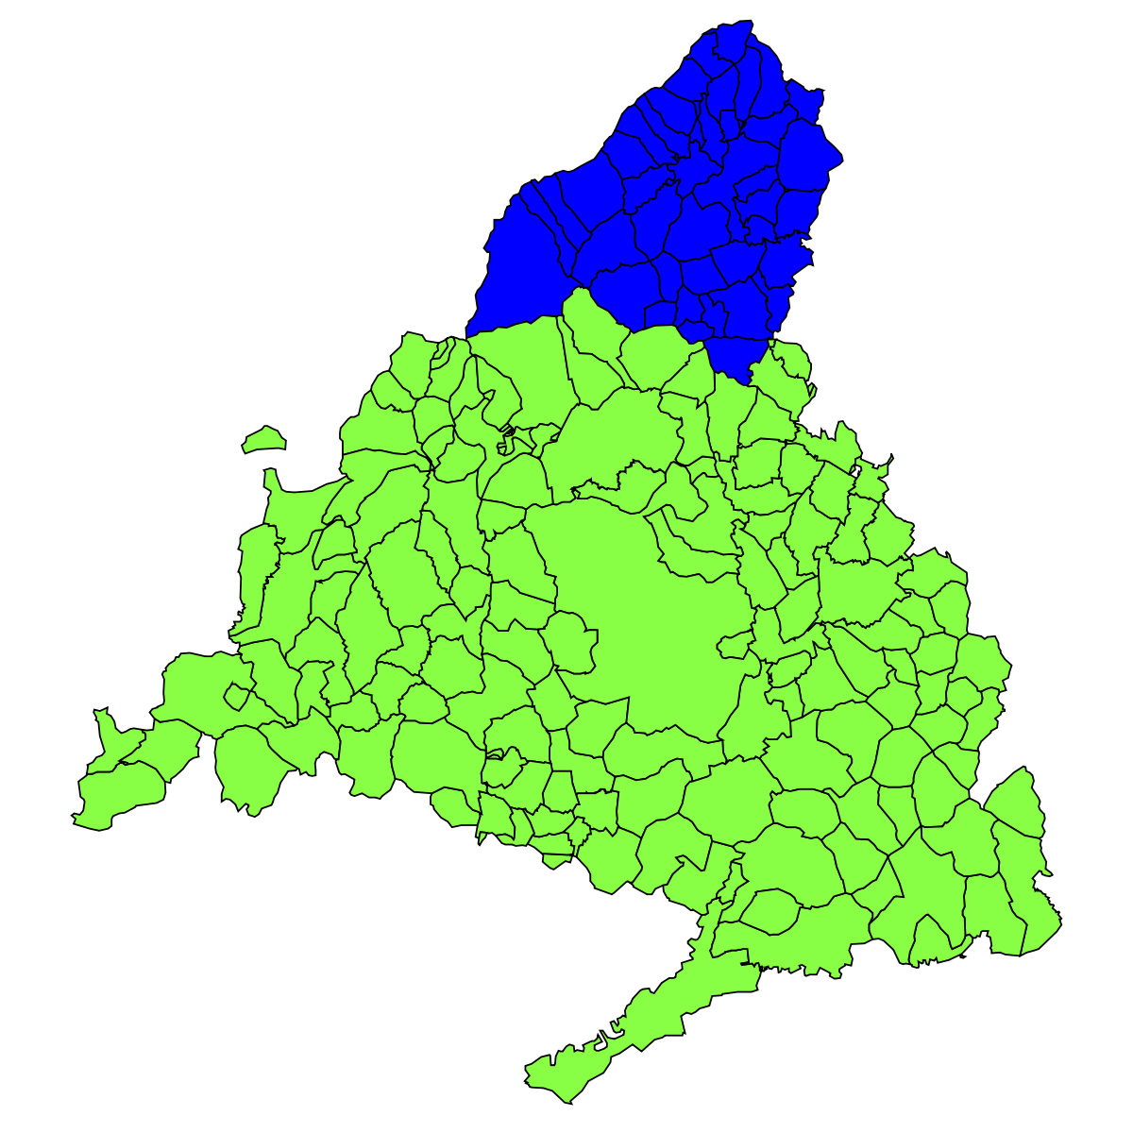
Estimador-Población de hogares unipersonales Madrid-Sierra Norte

Slide 2
Total de Personas que viven solas en España mayores de 65 años.
España tiene 4.889.900 millones habitantes que viven solos.
El 44% de la población total que viven solos en España son adultos mayores de 65 años (2.131.400 millones de habitantes)
Datos obtenidos de INE

Slide 3
Total de Personas que viven solas en Madrid mayores de 65 años.
Madrid tiene 675.700 mil habitantes que viven solos.
El 39% de la población total que viven solos en Madrid son adultos mayores de 65 años (268.100 millones de habitantes)
Datos obtenidos de INE

Slide 4
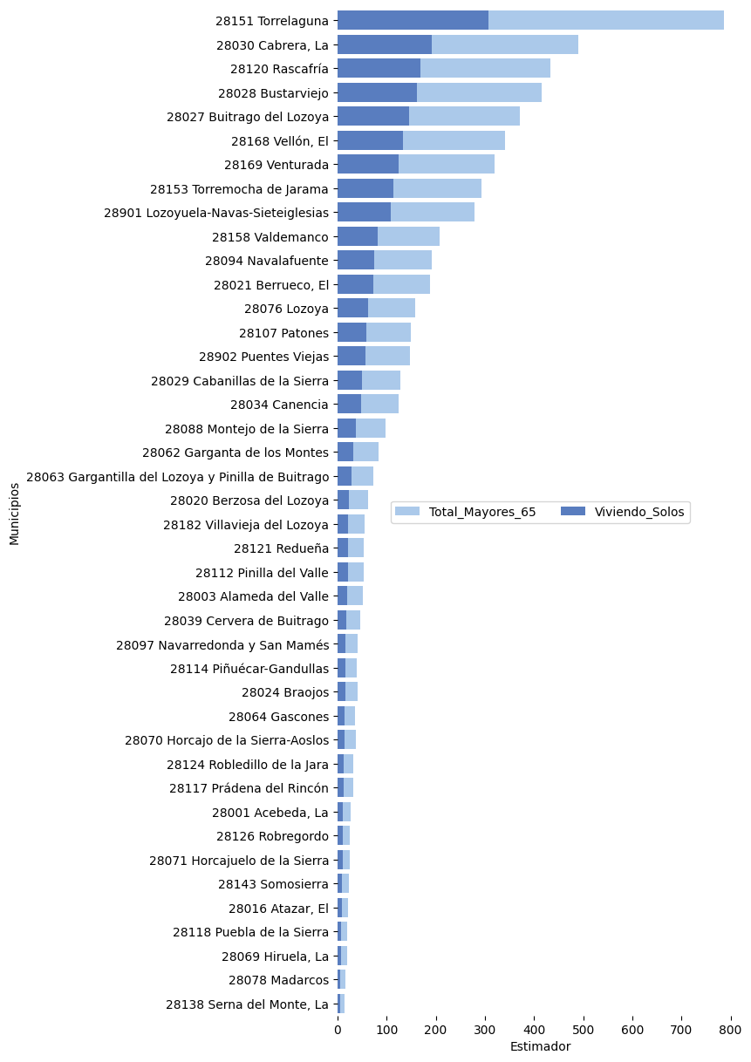
Estimando el porcentaje d Personas que viven solas en Sierra Norte mayores de 65 años.
Sierra Norte tiene 31.930 mil habitantes.
El 18% son adultos mayores de 65 años (6050 mil habitantes)
Estimando que el porcentaje de personas que viven solas es el equivalente al de la comunidad de Madrid (39%).De 6050 adultos mayores de 65 años en Sierra Norte, aproximadamente 2357 viven solos.
Datos obtenidos de INE

Slide 5
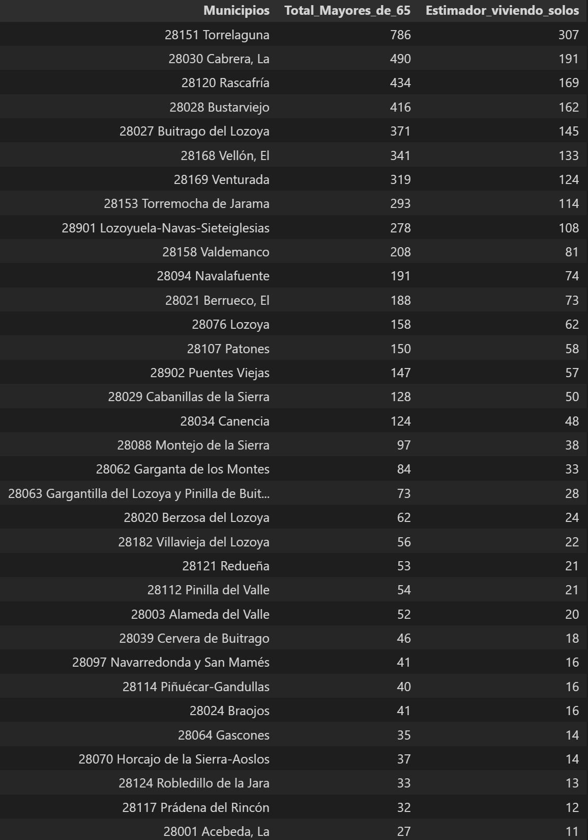
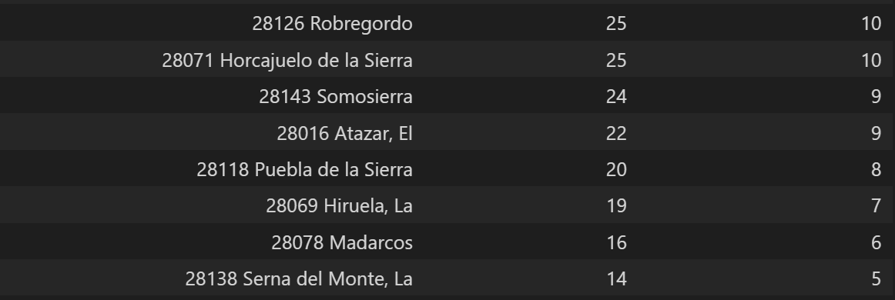
Estimador distribuido por municipios
Datos obtenidos de INE

